Slide 1

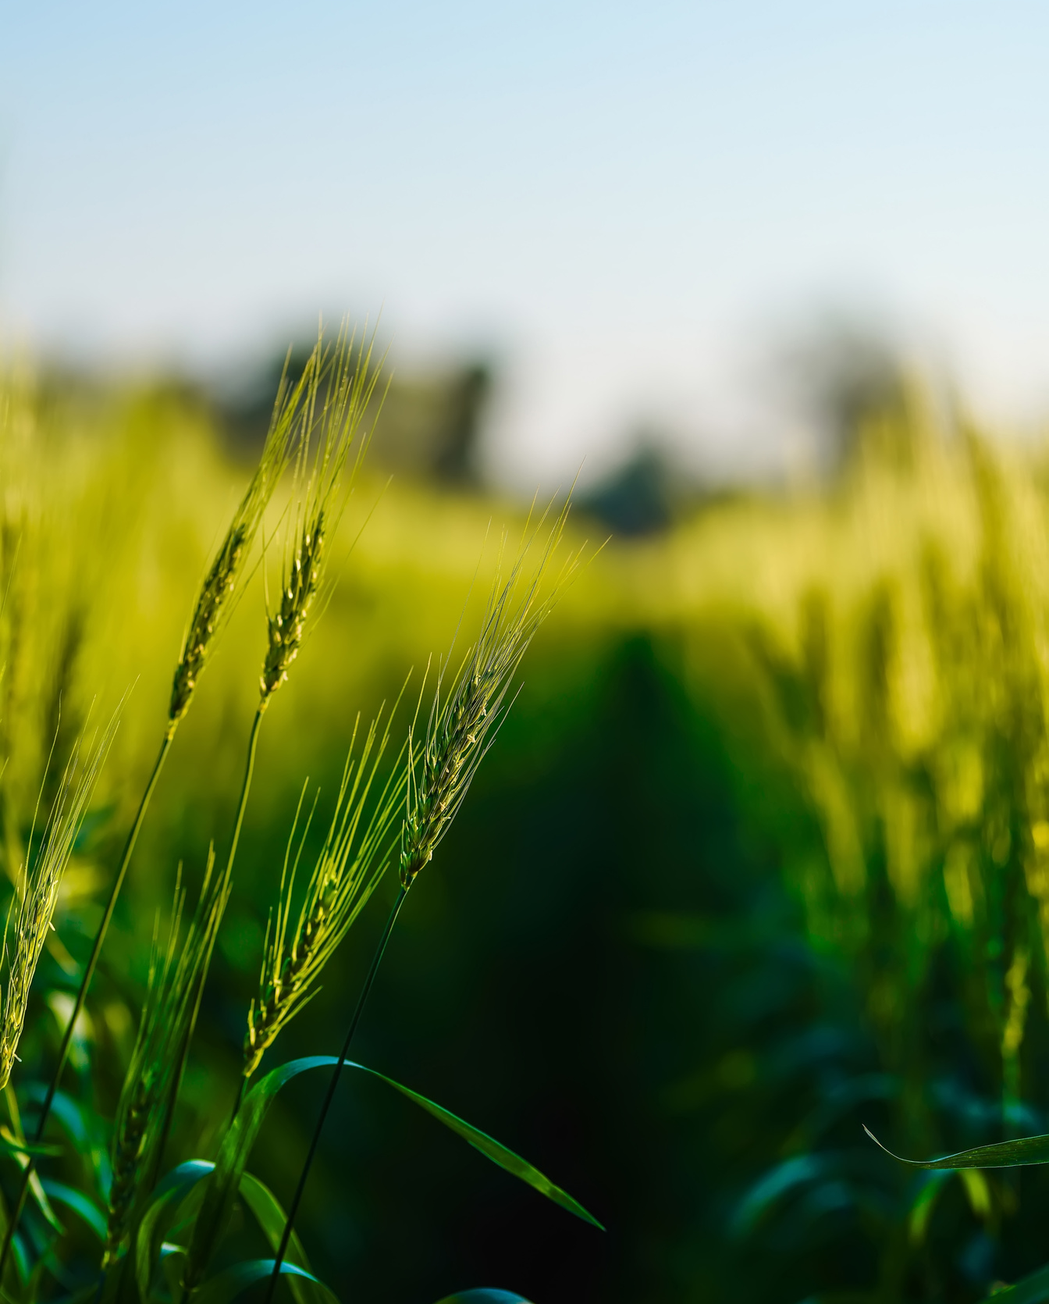




UNCSV
UNIUNEA DE RAMURĂ NAȚIONALĂ A COOPERATIVELOR DIN SECTORUL VEGETAL
ÎMPREUNĂ PENTRU VIITOR!
www.uncsv.ro

Slide 2


Slide 3








72 COOPERATIVE MEMBRE
350+
ADRESE OFICIALE TRANSMISE DE ALIANȚĂ AAC
reprezentând amendamente, solicitări și inițiative legislative
248.650
HECTARE DE TEREN AGRICOL EXPLOATATE
1250+
ADRESE OFICIALE TRANSMISE
DE UNCSV
reprezentând poziții, propuneri, amendamente, solicitări și inițiative legislative
1043+ PERSOANE JURIDICE
257 + PERSOANE FIZICE

Slide 4
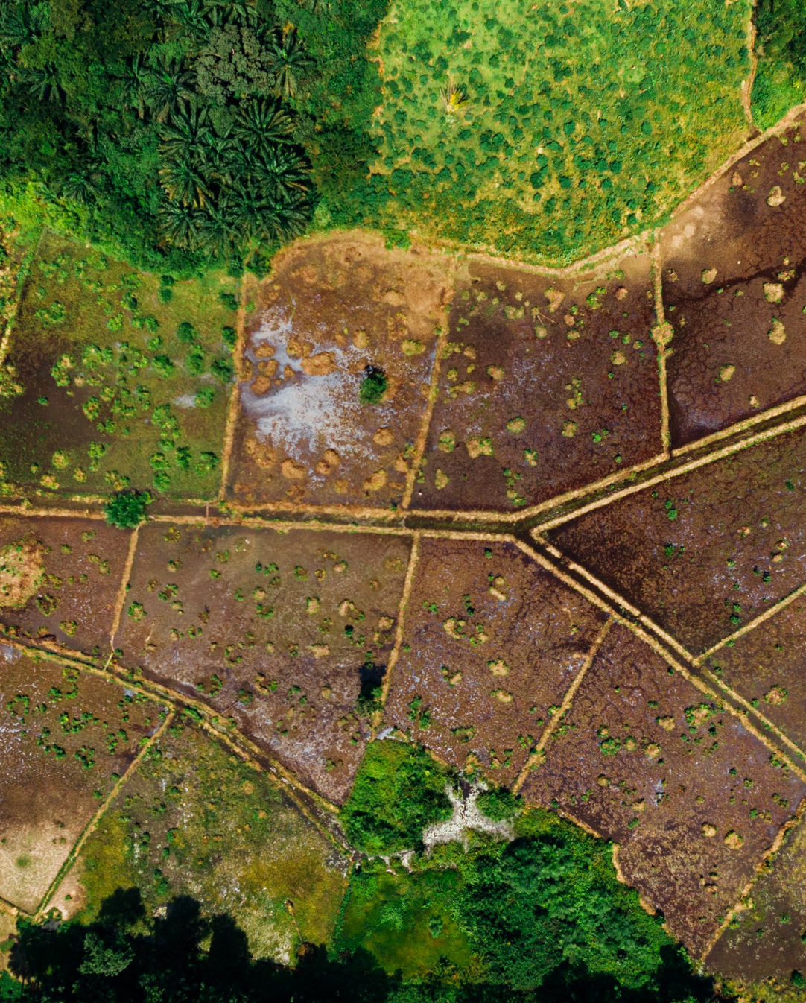

DESPRE UNCSV
Uniunea de Ramură Națională a Cooperativelor din Sectorul Vegetal – U.N.C.S.V. reprezintă și apăra interesele cooperativelor agricole din sectorul vegetal în relațiile cu administrația publică, autoritățile statului, alte persoane fizice sau juridice, publice ori private, organisme naționale și internaționale și cu asociații internaționale echivalente, pentru susținerea și promovarea principiilor cooperatiste, precum și de a asigura, prin cooperare, serviciile necesare menite să contribuie la dezvoltarea și modernizarea mijloacelor și metodelor de creștere a eficienței economice a membrilor și de specializare și concentrare a activității cooperativelor agricole ce activează în România.

Slide 5
MISIUNE
Misiunea U.N.C.S.V. este de a asigura reprezentarea și apărarea intereselor cooperativelor agricole membre în relațiile cu administrația publică, autoritățile statului, persoane fizice sau juridice, publice ori private, organisme naționale și internaționale și cu asociații internaționale echivalente, pentru susținerea și promovarea principiilor cooperatiste, precum și de a asigura, prin cooperare, serviciile necesare menite să contribuie la dezvoltarea și modernizarea mijloacelor și metodelor de creștere a eficienței economice și de specializare și concentrare a activității cooperativelor agricole ce activează în România.

Slide 6
Beneficiile Aderării la UNCSV
Reprezentare națională și internațională
Afiliere: UNCSV este membră a Alianței pentru Agricultură și Cooperare, afiliată la COPA-COGECA, cea mai puternică organizație de fermieri și cooperative agricole din UE.
Reprezentare: Deține președinții la majoritatea grupurilor de dialog civil de la nivelul Comisiei Europene, participând în 18 grupuri de lucru și deținând secretariatul pentru 8 dintre acestea.
Grupuri de lucru: Bioenergie, Cereale, Oleaginoase și Proteaginoase, Politica Agricolă Comună (PAC), Plăți Directe și Înverzire, Dezvoltare Rurală, Lanț Alimentar, Aspecte fitosanitare, Aspecte Legale și Fiscale, Cercetare și Inovare, Semințe.
Vicepresedinte Presidency COGECA
Reprezentant al Comitetului de coordonare politică al cooperativelor – CCC;
2 grupuri de tip ”task force”: Finanțe - Management și Farm to Fork;
3 experți în grupurile de dialog civil DG Agri – PAC, Mediu și Schimbări Climatice, Agricultură Organică.
Acces la resurse și programe de dezvoltare
Inițiative de dezvoltare: UNCSV dezvoltă și implementează diverse inițiative menite să sprijine creșterea și competitivitatea cooperativelor membre, inclusiv proiecte pentru modernizarea infrastructurii agricole.

Slide 7
Beneficiile Aderării la UNCSV
Acces la informații și inițiative legislative
Adresări oficiale: Peste 1010 adrese oficiale transmise de UNCSV, reprezentând poziții, propuneri, amendamente și inițiative legislative.
Protecția intereselor membrilor: Susținerea unui buget adecvat prin Cadru Financiar Multianual 2021-2027 și îmbunătățirea Legii Cooperației Agricole.
Suport strategic și consultanță
Consultanță juridică, tehnică și financiară: UNCSV oferă consultanță pentru a ajuta cooperativele să navigheze provocările legislative și să optimizeze procesele interne.
Sprijin în dezvoltare: Cooperativele membre beneficiază de suport în dezvoltarea afacerilor lor, acces la finanțare și granturi, și asistență în implementarea proiectelor inovative.

Slide 8
Beneficiile Aderării la UNCSV
Networking și schimb de bune practici
Crearea de rețele și parteneriate: Apartenența la UNCSV facilitează crearea de rețele și parteneriate între cooperative, promovând schimbul de experiențe și bune practici între membrii săi.
Participare la grupuri de lucru: Implicarea în grupuri de lucru pe diverse teme, cum ar fi bioenergie, cereale, oleaginoase, dezvoltare rurală, aspecte fitosanitare și multe altele.

Slide 9
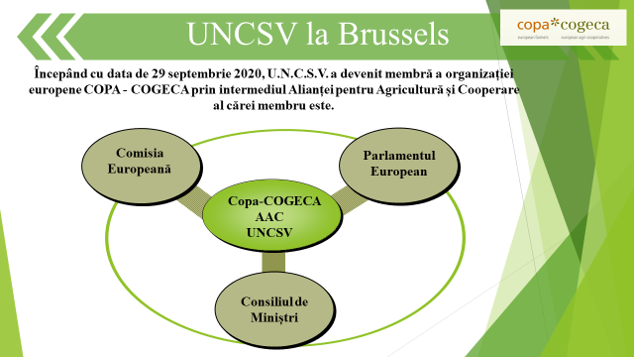

UNCSV la Brussels
Începând cu data de 29 septembrie 2020, U.N.C.S.V. a devenit membră a organizației europene COPA - COGECA prin intermediul Alianței pentru Agricultură și Cooperare al cărei membru este.
Comisia Europeană
Parlamentul European
Copa-COGECA AAC UNCSV
Cum este organizată Copa-Cogeca?
Consiliul de Miniștri

Slide 10


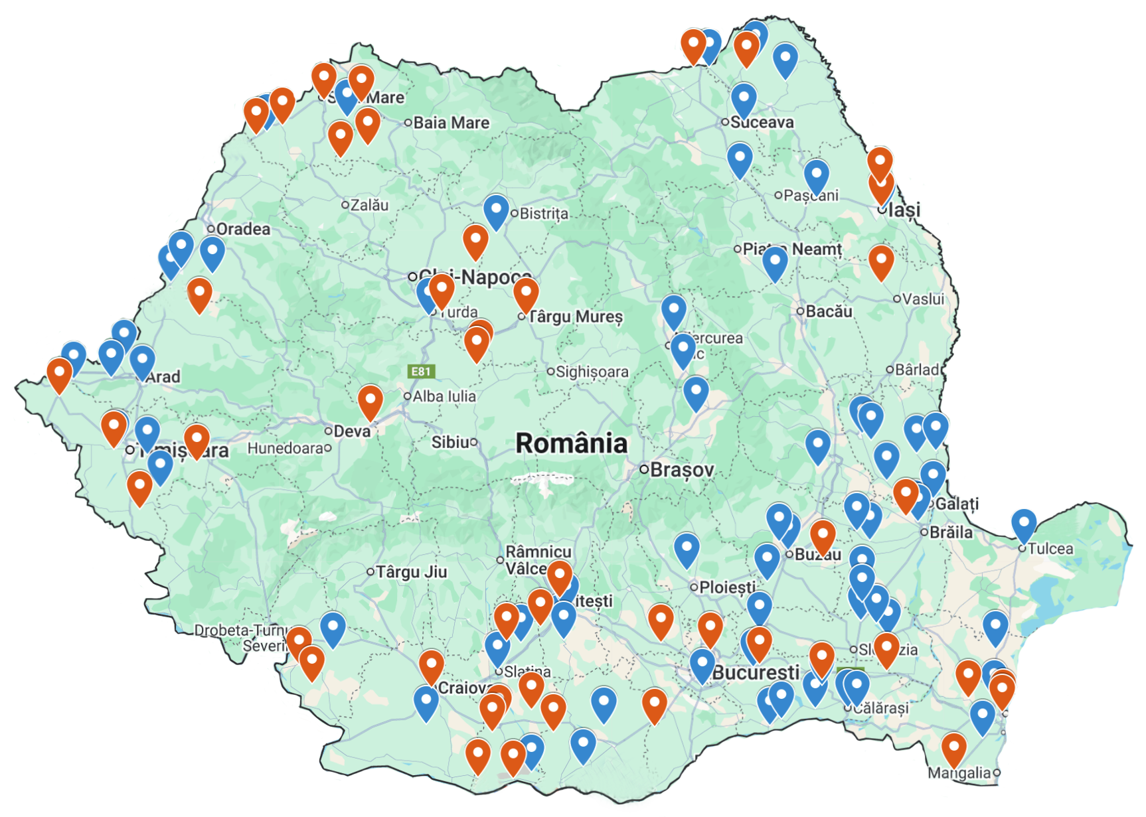

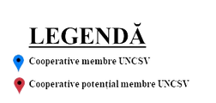

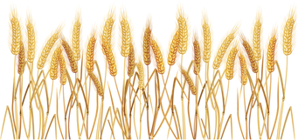
Impactul UNCSV la nivel național
Ø Din TOP 15 cooperative de cultură mare la nivel național, 10 sunt cooperative membre U.N.C.S.V;
Ø Din TOP 25 cooperative de cultură mare la nivel național, 19 sunt cooperative membre U.N.C.S.V;
Ø Din totalul cifrei de afaceri a cooperativelor de cultura mare din România, membrii U.N.C.S.V. dețin 82 %;
Ø Din totalul profitului generat de cooperativele de cultură mare românești, membrii U.N.C.S.V. realizează 40 %.

Slide 11
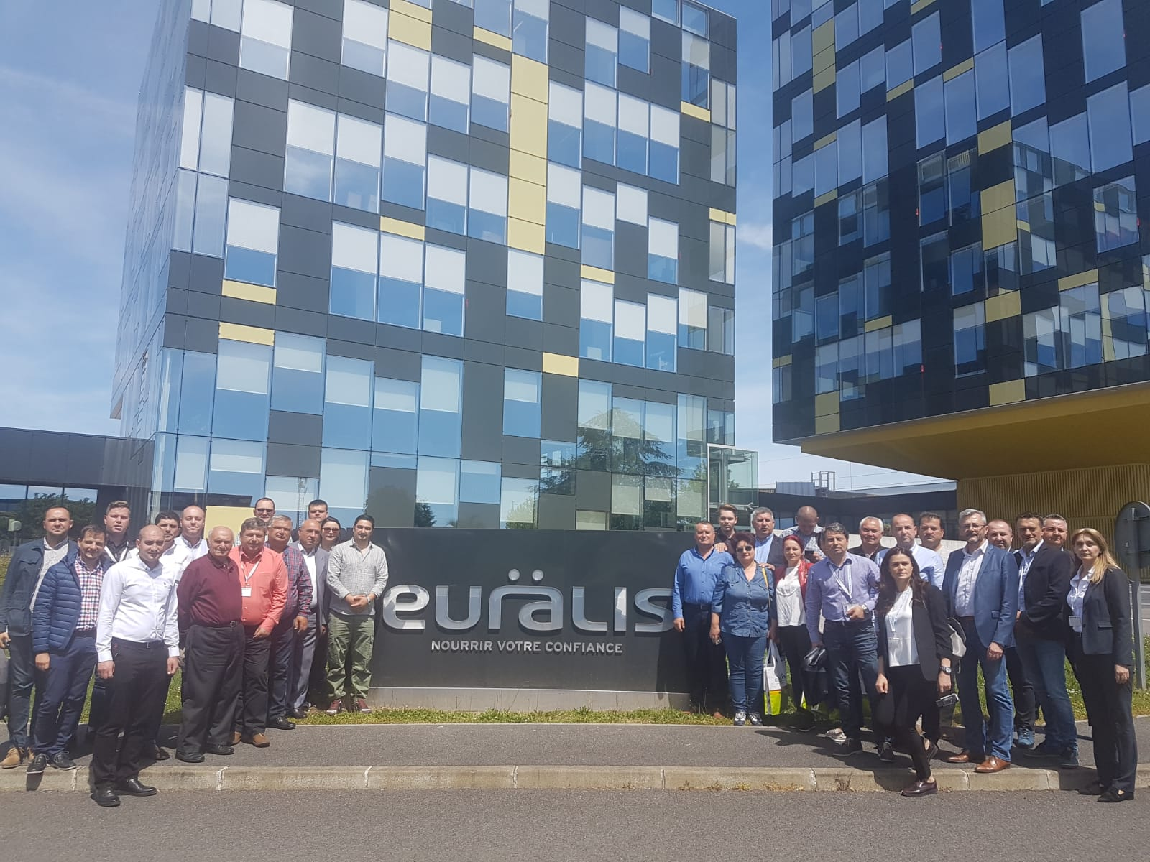
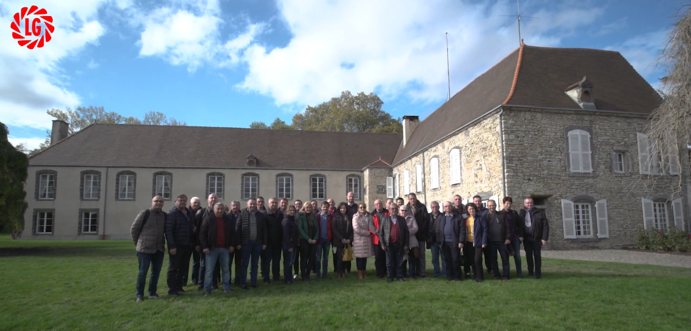
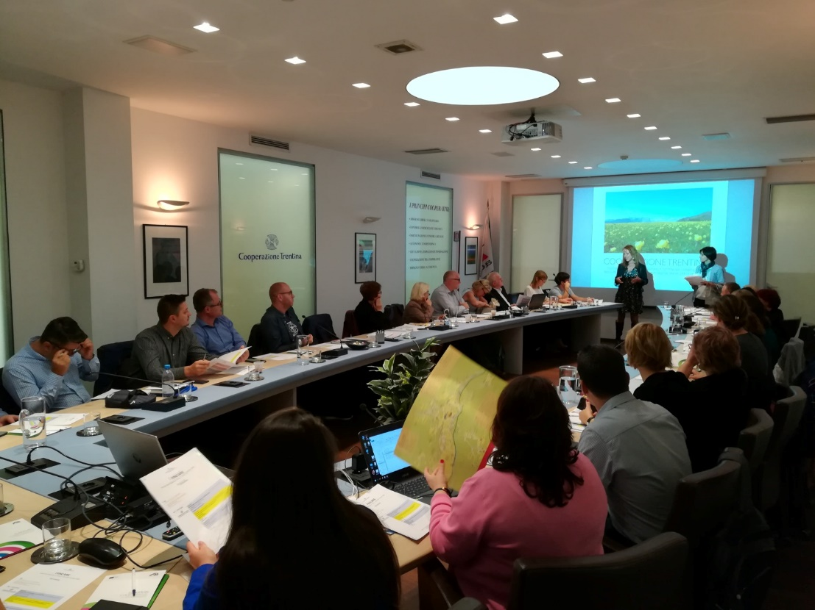
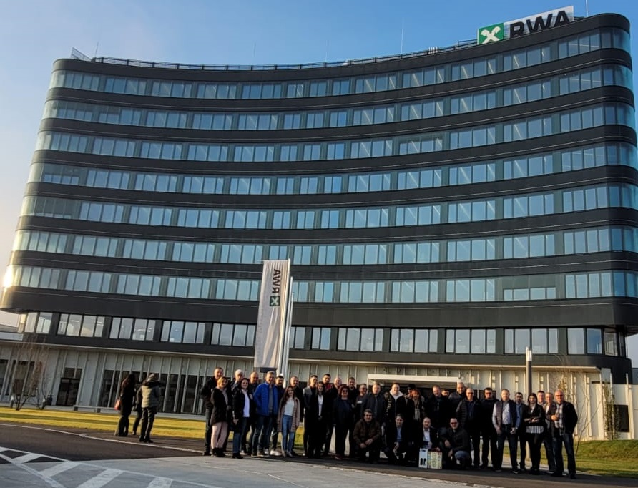
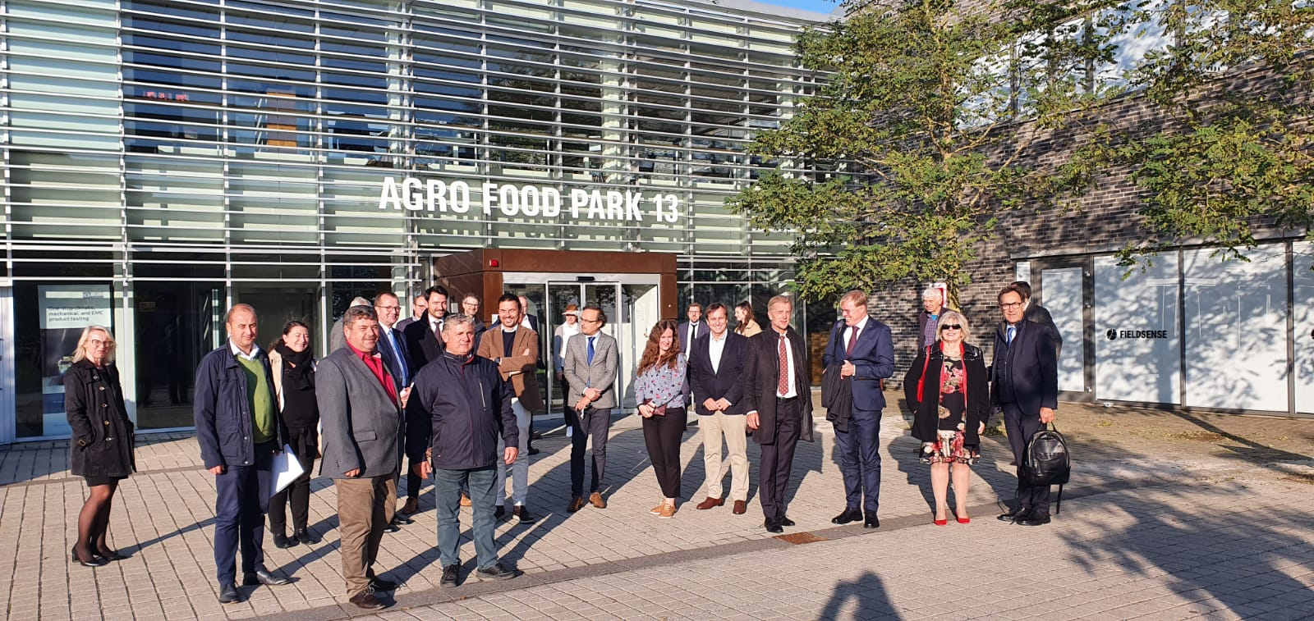
SCHIMBURI DE EXPERIENȚĂ
LIMAGRAIN - Franța
https://www.youtube.com/watch?v=sxskPegjJw8
EURALIS - Franța
TRENTO – Italia
RWA – Austria
Business Forum Cogeca - Danemarca

Slide 12
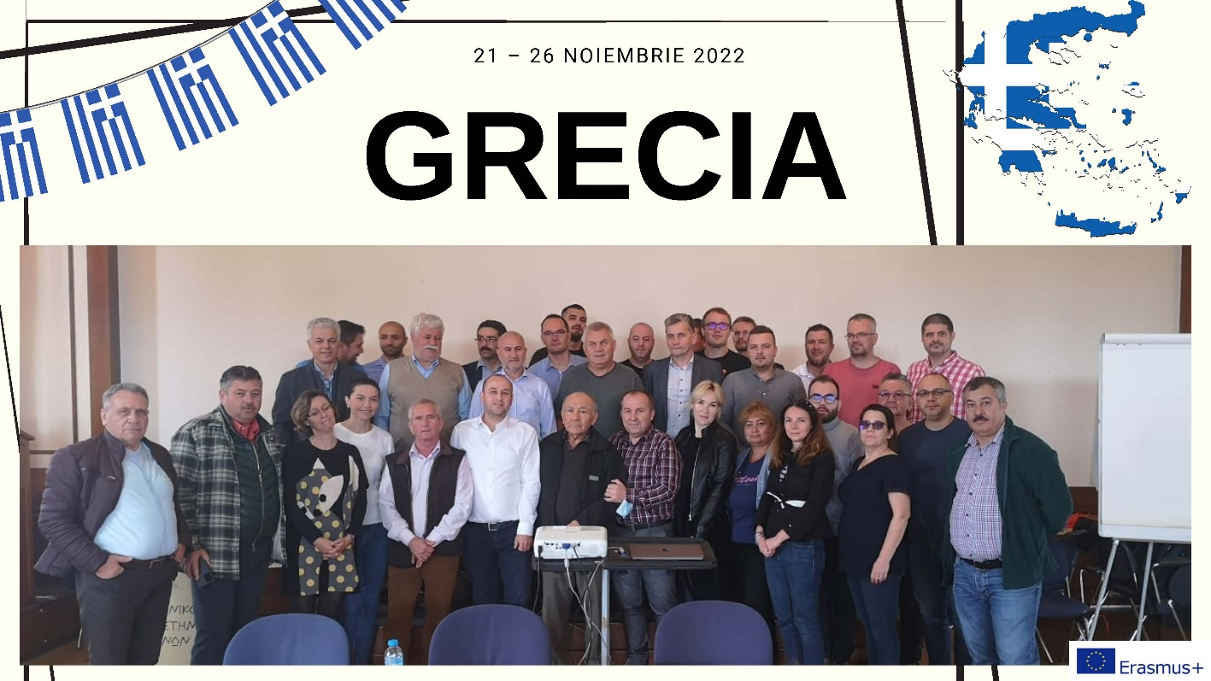
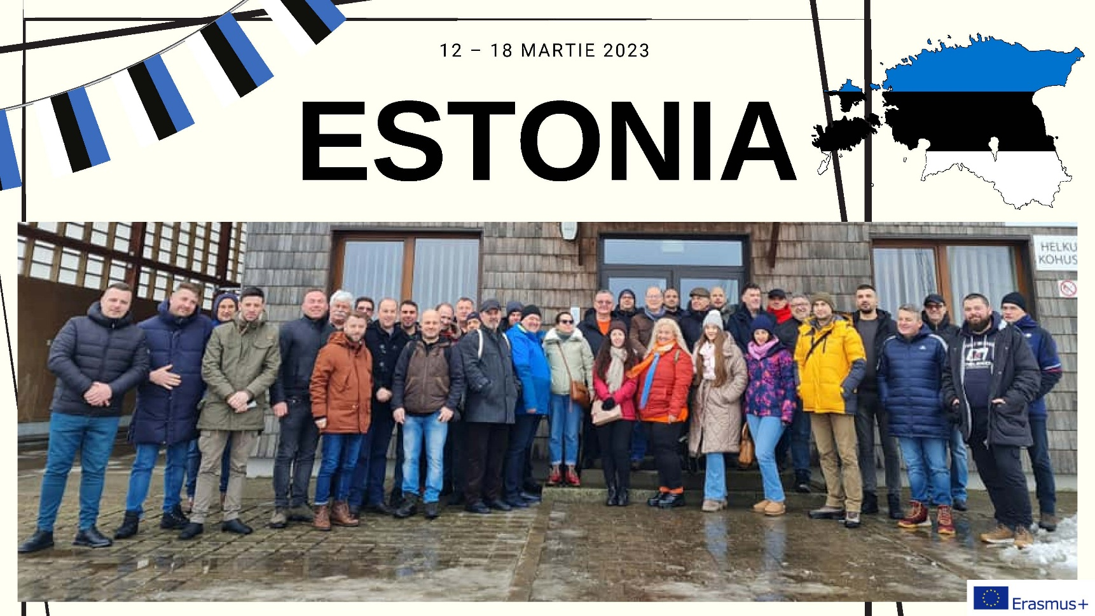
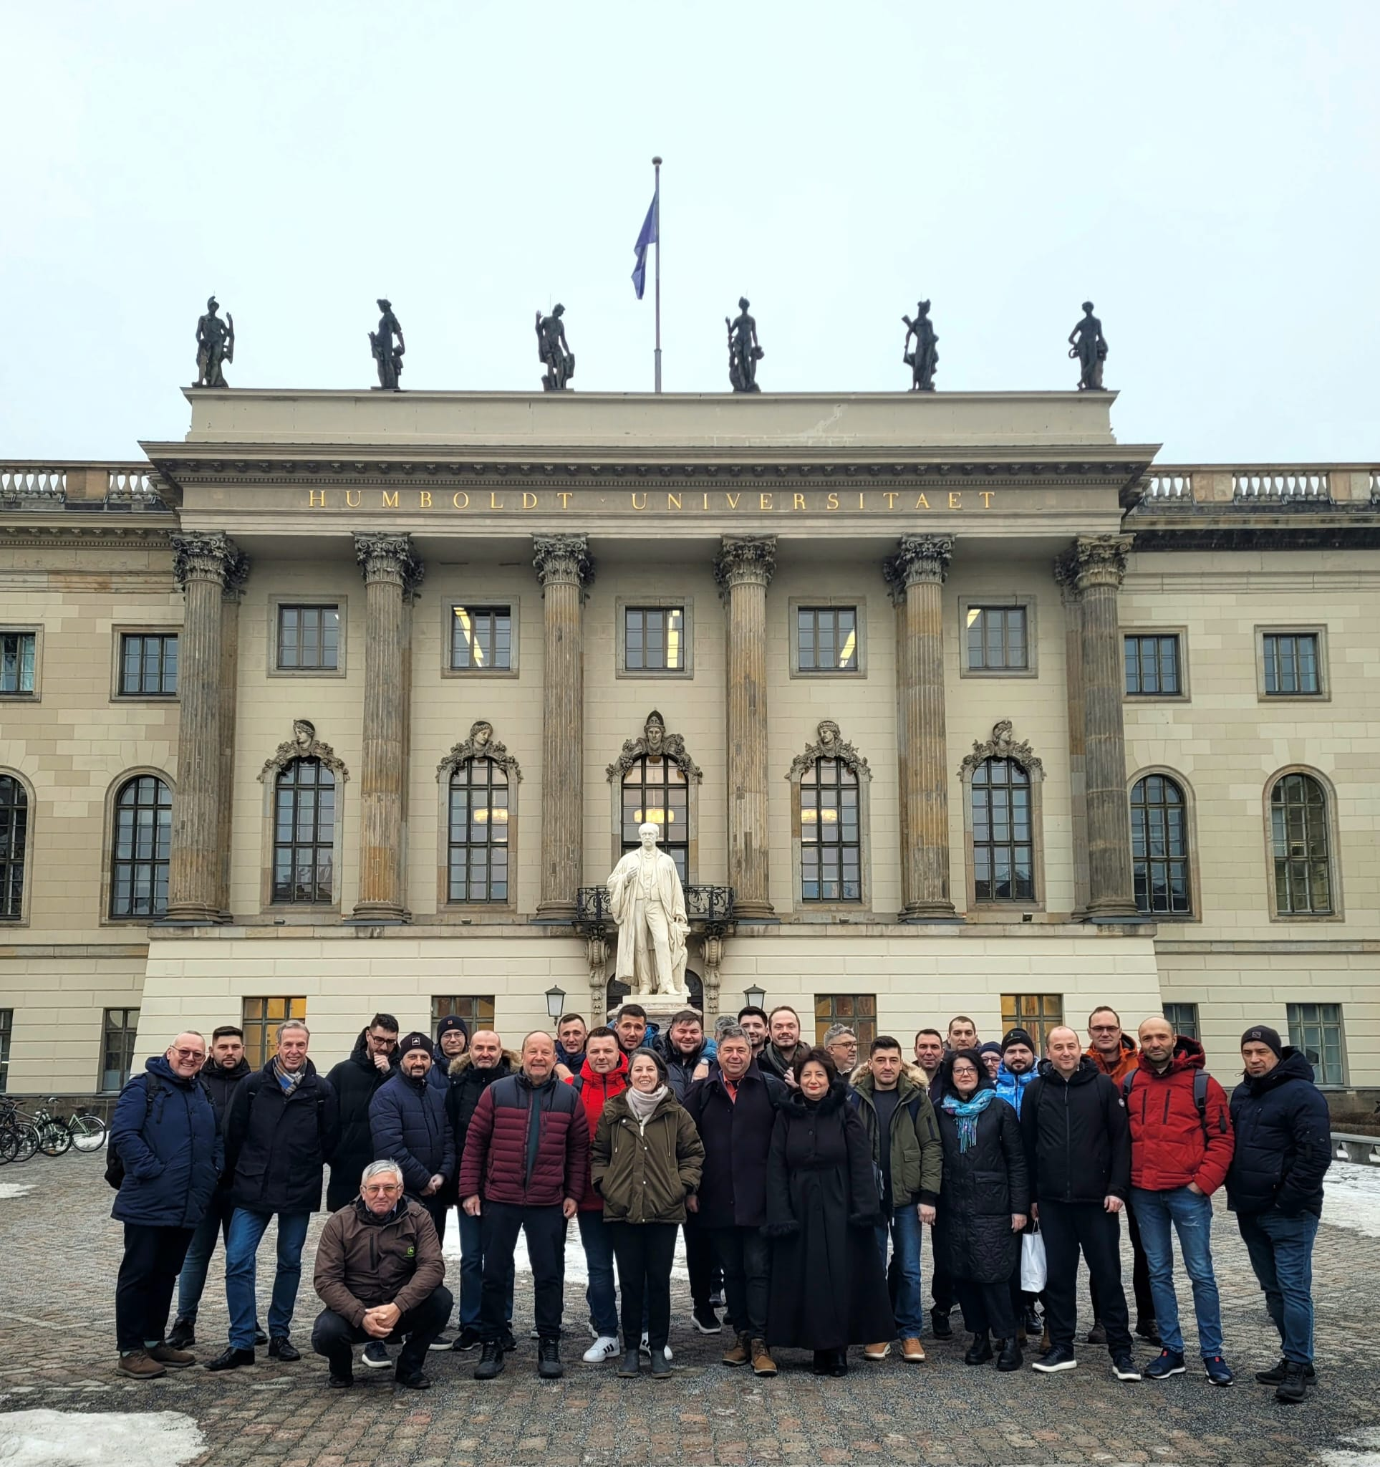
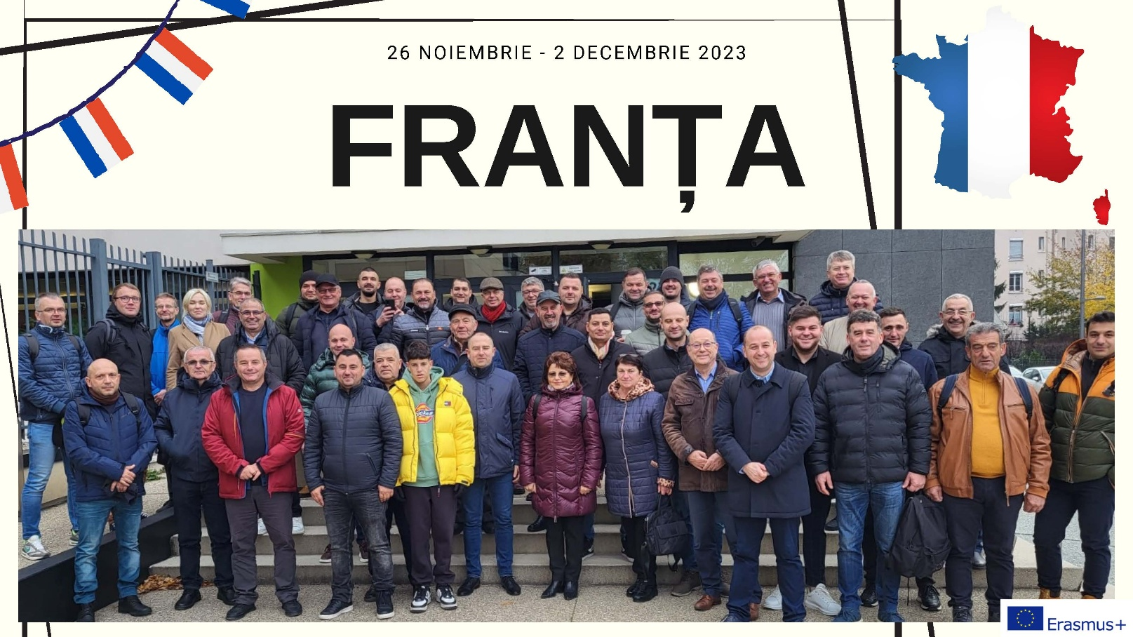
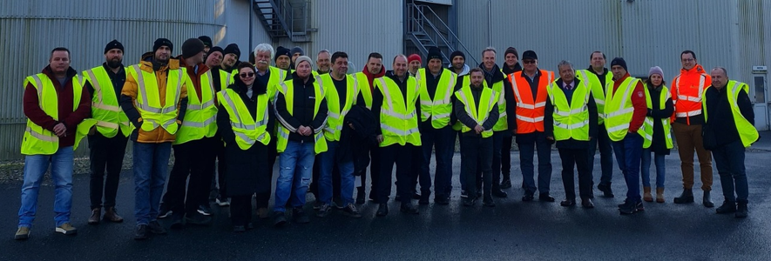
GERMANIA
DANEMARCA

Slide 13
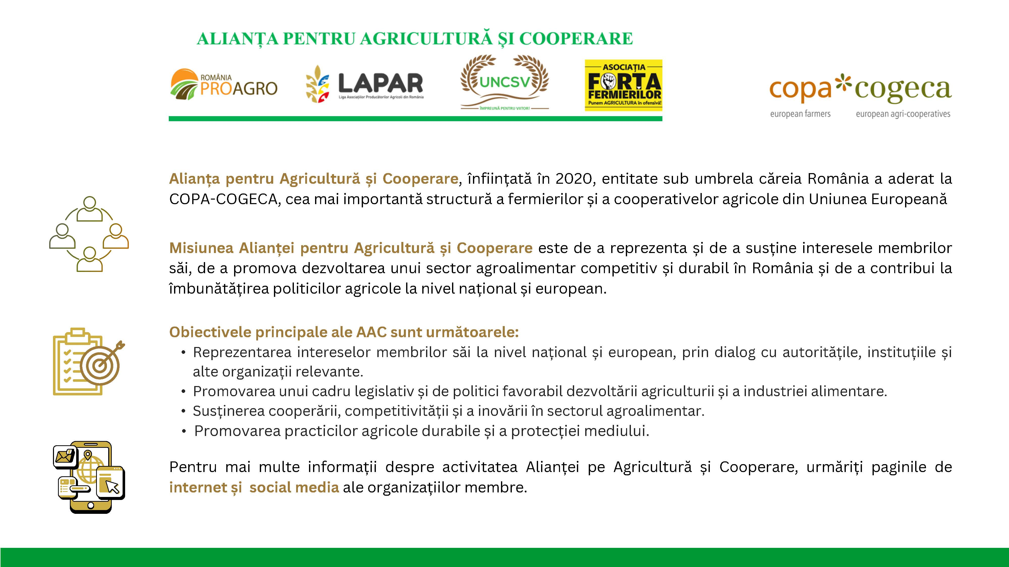

Slide 14
Agricultura României în 2026
presiune ridicată pe costuri (inputuri, fertilizanți, energie)
volatilitate accentuată a piețelor agricole
fragmentare structurală a exploatațiilor
concurență externă în creștere
Cum rămân fermierii competitivi?

Slide 15
Cooperativa agricolă = instrument economic
agregare ofertă
negociere colectivă
reducere costuri
acces mai bun la piață
Nu este un concept teoretic, ci un model funcțional în UE.

Slide 16
IMPACT ECONOMIC
Prin cooperative:
reducere costuri: 30–300 lei/ha
creștere venituri: 20–100 lei/tonă
acces mai bun la inputuri
negociere directă cu traderii
Rezultat: stabilitate și eficiență economică.

Slide 17
ROLUL ÎN PIAȚA CEREALELOR
Cooperativele contribuie la:
volume constante și predictibile
standardizare calitate
contracte mai solide
reducerea intermedierii
Impact direct asupra tradingului și exportului.

Slide 18
TEME STRATEGICE ACTUALE
Neonicotinoide – risc major pentru producție
Legea arendei – blocaj investițional
Comasarea terenurilor – problemă structurală
PAC – lipsă de predictibilitate și competitivitate
CBAM – creștere costuri
Mercosur – concurență neloială
Acestea influențează direct competitivitatea fermierilor.

Slide 19
PROBLEMELE COOPERATIVELOR
acces limitat la finanțare
infrastructură insuficientă (depozitare, procesare)
fiscalitate instabilă
lipsa prioritizării în programe

Slide 20
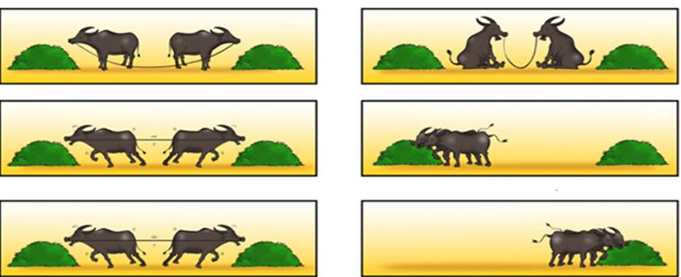

CE TREBUIE SĂ ÎNȚELEAGĂ FERMIERII
agricultura individuală = vulnerabilă
cooperarea = putere economică
România are nevoie de fermieri organizați
Cooperativele nu sunt o opțiune! Sunt o necesitate!

Slide 21

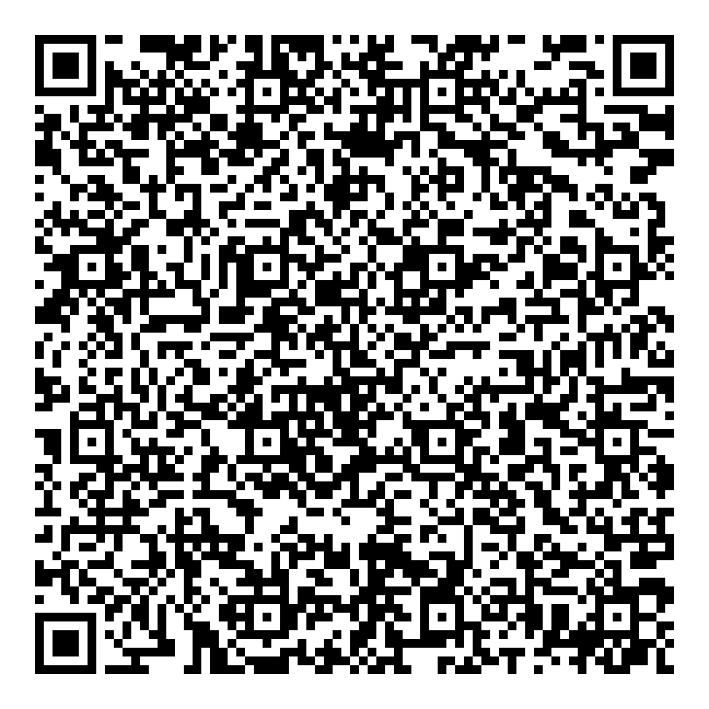
Președinte - Mircea-Paul BĂLUȚĂ
mircea.agrototal@gmail.com
Director Executiv - Florentin BERCU
0722156961 florentinbercu@uncsv.ro
Director Executiv Adjunct - Claudiu SOARE
0765323209
claudiusoare@uncsv.ro

